Slide 1
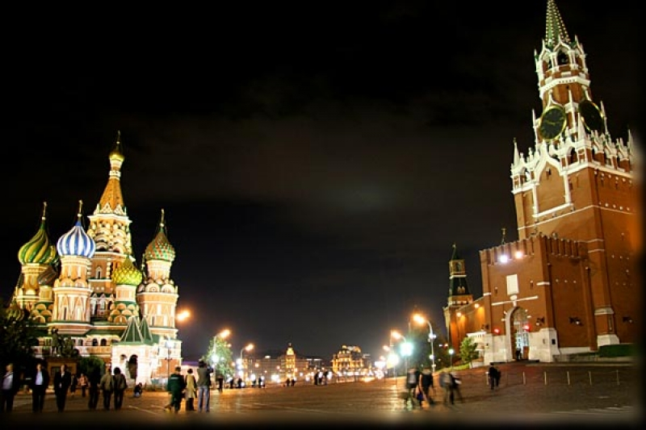
Бинарный урок по дисциплинам «Обществознание», «География» на тему «Россия в современном мире»

Slide 2
Эпиграф
Умом Россию не понять,
Аршином общим не измерить:
У ней особенная стать —
В Россию можно только верить.
Тютчев.

Slide 3
Природа России
1.Россия - самая большая страна мира, её площадь составляет более 17 млн. кв. км.
2. Самый большой в мире лес - сибирская тайга, площадь: 6,3 млн. га. Таежная зона занимает более 79% площади лесного фонда страны.
5. Россия - единственное государство, территория которого омывается двенадцатью морями
8. Наиболее суровое место на Земле, где проживает постоянное население, находится в Якутии. По неофициальным данным в 1938 году в посёлке Оймяконе было -77,8°С

Slide 4
Ролевая игра: Россия в 1998 году

Slide 5
Благосостояние россиян
За год благосостояние наших соотечественников сократилось на 14,4%. Если в середине 2015 года на каждого взрослого россиянина приходилось 12 086 долларов, то в этом году показатель составил 10 344 долларов
По подсчётам банка, в руках 10% российских миллионеров сосредоточено 89% совокупного богатства страны.

Slide 6
Работа с коллажем
События: Беловежская пуща, приватизация, шоковая терапия, война в Чечне, военный конфликт в южной Осетии, национальный проект, Крым, санкции, обострение отношений с западом, украинский кризис.
Задание № 1. Распределите события по периодам правления Ельцина, Медведева, Путина. В колонках после фотографий запишите соответствующую цифру данному событию.

Slide 7
Современная партийная система
1.Единая Россия
2. Коммунистическая партия Российской Федерации
3. Либерально-демократическая партия России
4. Патриоты России
5. Российская объединенная демократическая партия «Яблоко»
6. Справедливая Россия
7. Правое дело.

Slide 8
Фильм «Новейшая история России»
Вопросы для Беседы по фильму
1. Какие изменения произошли в нашей стране за последние 20 лет
2.Назовите политических деятелей данной эпохи.
3.Почему автор фильма сравнил нашу жизнь с подводным миром.

Slide 9
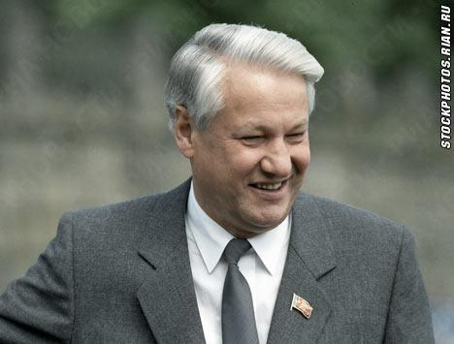
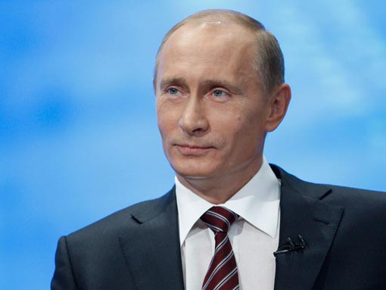
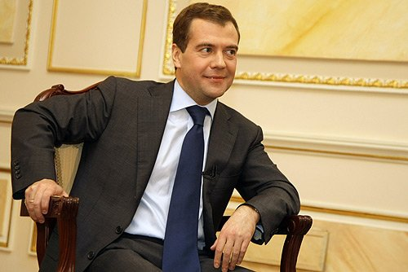
Задание 2. Что объединяет этих людей?

Slide 10
Сказка: «Про Федота стрельца»

Slide 11
Вопросы для сигнальных карт
1.Россия занимает первое место в мире по площади
2. Россия занимает первое место по численности населения
3. По обеспеченности пресными водами Россия занимает первое место в мире
4. Для России характерна форма правления - парламентская республика.
5. Приватизация проведена М.С. Горбачевым.
6. Крым присоединился к России в 2015 году.

Slide 12
План
Политическое развитие РФ в начале 21 века.
Социальное развитие России
Россия и мир в третьем тысячелетии

Slide 13
1 Вопрос
1.Политическое развитие РФ в начале 21 века.

Slide 14
Задание №3. Обозначьте на контурной карте страны, с которыми Россия имеет сухопутную границу.

Slide 15
Физразминка.
- Я буду называть символы. Если это символы РФ вы хлопаете.
Если нет – приседаете: берёза, матрёшка, флаг России, герб, осина, обезьяна, гимн и т.д.

Slide 16
2 Вопрос
2. Социальное развитие России

Slide 17
ролевая игра «Суд над коррупцией»

Slide 18
Задание № 4.
Запишите в листе проекта:
1.Определение бедности.
2. Определение абсолютной бедности.
3. Ассоциации, которые у вас вызывают эти слова.
4. Свое отношение к бедным людям.

Slide 19
Сообщение студента № 1
«Застойная бедность»

Slide 20
Сообщение студента № 2

Slide 21
Варианты борьбы с бедностью
Первый путь: Повысить зарплаты всем работающим.
Второй путь: Помочь включиться в трудовую деятельность незанятым трудоспособным - официально зарегистрированным безработным (учеба на курсах переподготовки, широкое информирование о вакансиях и т.п.).
Третий путь: Оказывать социальную помощь всем малообеспеченным и нетрудоспособным (повысить пенсии, стипендии, различного рода социальные выплаты, предоставлять разнообразные льготы: бесплатный проезд на транспорте, небольшая квартплата и т.п.)
Четвертый путь: Добиться значительного роста экономики страны, что позволит реально повысить благосостояние населения. Дополните приведенный перечень.

Slide 22
Беседа по притче
Вопросы для беседы:
1.Действительно ли счастье заключается в богатстве?
«Радость от богатства заключается не в простом обладании им щедрых
тратах, а в его разумном применении» (М.Сервантес)
2.Как вы думаете, почему ребенок увидел то, на что отец не обращал внимание?
Мы слишком часто забываем о том, что имеем, и сосредотачиваемся на том, чего у нас нет. Что для одного из нас — дешевая вещица, для другого — ценный приз. Все зависит лишь от того, с какой точки зрения на это посмотреть. Иногда мнение ребенка напоминает нам о том, что действительно важно в этой жизни.
«Недостаточно быть богатым, чтобы быть счастливым, надо уметь пользоваться богатством» (П.А..Гольбах)
3.Относите ли вы Россию к богатым странам? Почему? Приведите примеры, иллюстрирующие вашу позицию.
Какие экономические задачи, стоят перед Россией в современном мире?
Повышение благосостояния населения, борьба с бедностью, коррупцией, повышение уровня образования, медицинского обслуживания.

Slide 23
3Вопрос
Россия и мир в третьем тысячелетии

Slide 24
Определение терроризма
Термин “террор” в переводе с латинского «terror» означает страх, ужас.
Терроризм - крайняя форма насилия, совершаемая для устрашения противников с целью достижения конкретных результатов.

Slide 25
Сообщение студентов № 3.

Slide 26
Задание № 5. Запишите в листе проекта цели терроризма, а затем сравните свои записи с материалом слайда?

Slide 27
Цели терроризма
Воздействие на органы государственной власти;
провокация войны;
месть за какую-то деятельность;
распространение страха, паники;

Slide 28
Написать пятистишие. С ключевыми словами «терроризм», «террор»
Проклинаем террор,
Руки прочь от планеты!
Террористам – отпор!
Это наши ответы!

Slide 29
Задание № 6. Запишите в листе проекта определение санкций.

Slide 30
Задание № 7. Заполните таблицу «Внутренняя политика России в начале XXIвека»
Основные направления Результаты
1. Многопартийность
2.Утверждение новой символики
Присоединение Крыма к России
Введение санкций

Slide 31
Задание № 8. Составьте синквейн, опираясь на полученные знания о символике России.
1 строка. Тема -1 слово (имя существительное)
2 строка. Описание темы- 2 слова (имя прилагательное)
3 строка. Описание действия-3 слова (глагол).
4 строка. Отношение к теме-фраза из 4 слов (предложение, цитата, отношение автора синквейна к описываемому предмету или объекту.).
5 строка. Суть темы -1 слово (синоним).

Slide 32
Задание № 9. Разрешите проблемную ситуацию, постарайтесь дать более объективные ответы «Я хотел бы жить в эпоху…»

Slide 33
Защита междисциплинарного проекта:
План
-Изменения в политической жизни страны.
-Социальные проблемы, с которыми страна сталкивается в 21 веке.
-Значение территориальных изменений в России.
-Значение санкций для жизни страны
-Значение символики для России
-Значимость полученных знаний на уроке (характеристика цветка).

Slide 34
Задание на дом
Написать сочинение-рассуждение на тему: «Позитивные изменения, произошедшие в социально-экономическом развитии страны за последние годы. Насколько вы ощущаете их в своей повседневной жизни»
«Жизнь моей семьи в начале 21 века»

Slide 35
Итоговая рефлексия
Красный цвет- вы получили новые знания на уроке.
Синий цвет- у вас появились новые умения.
Зеленый цвет- у вас появился интерес к изучению данной темы.

